Slide 1

MANUAL BOOK WEBSITE
www.bkad.katingankab.go.id

Slide 2
BERIKUT ADALAH CARA PENGOPERASIONALAN WEB BKAD >>

Slide 3
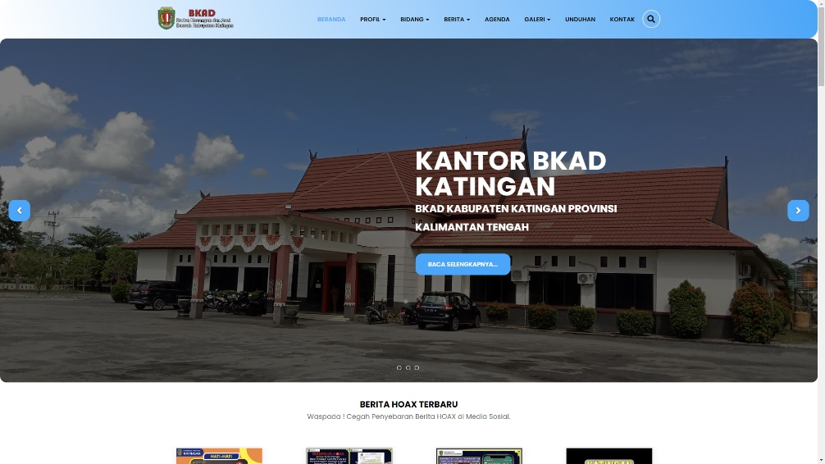
HALAMAN UTAMA
Pada halaman utama adalah tampilan utama ketika membuka url www.bkad.katingankab.go.id
Pada halaman berikut user dapat melihat beberapa informasi yang telah di upload oleh pihak admin / dinas.

Slide 4
HALAMAN UTAMA BERISI :
03
01
04
02
BERITA ASLI & HOAX
GALERI
Berita yang di post oleh admin BKAD dan berita Hoax yang terintegrasi dengan Portal Katingan.
Beberapa aktivitasi yang di lakukan oleh dinas akan di upload di galeri web.
DAN BEBERAPA INFO LAIN NYA
LAYANAN / INFORMASI
Beberapa layanan juga ada untuk di berikan kepada user.
Seperti Agenda, Unduhan, dan Kontak.

Slide 5
HALAMAN ADMIN & (Bidang)
Halaman admin & bidang adalah halaman yang di akses khusus oleh admin dan bidang untuk upload informasi, berita, agenda, layanan, dll yang kemudian tampil pada halaman utama untuk umum

Slide 6
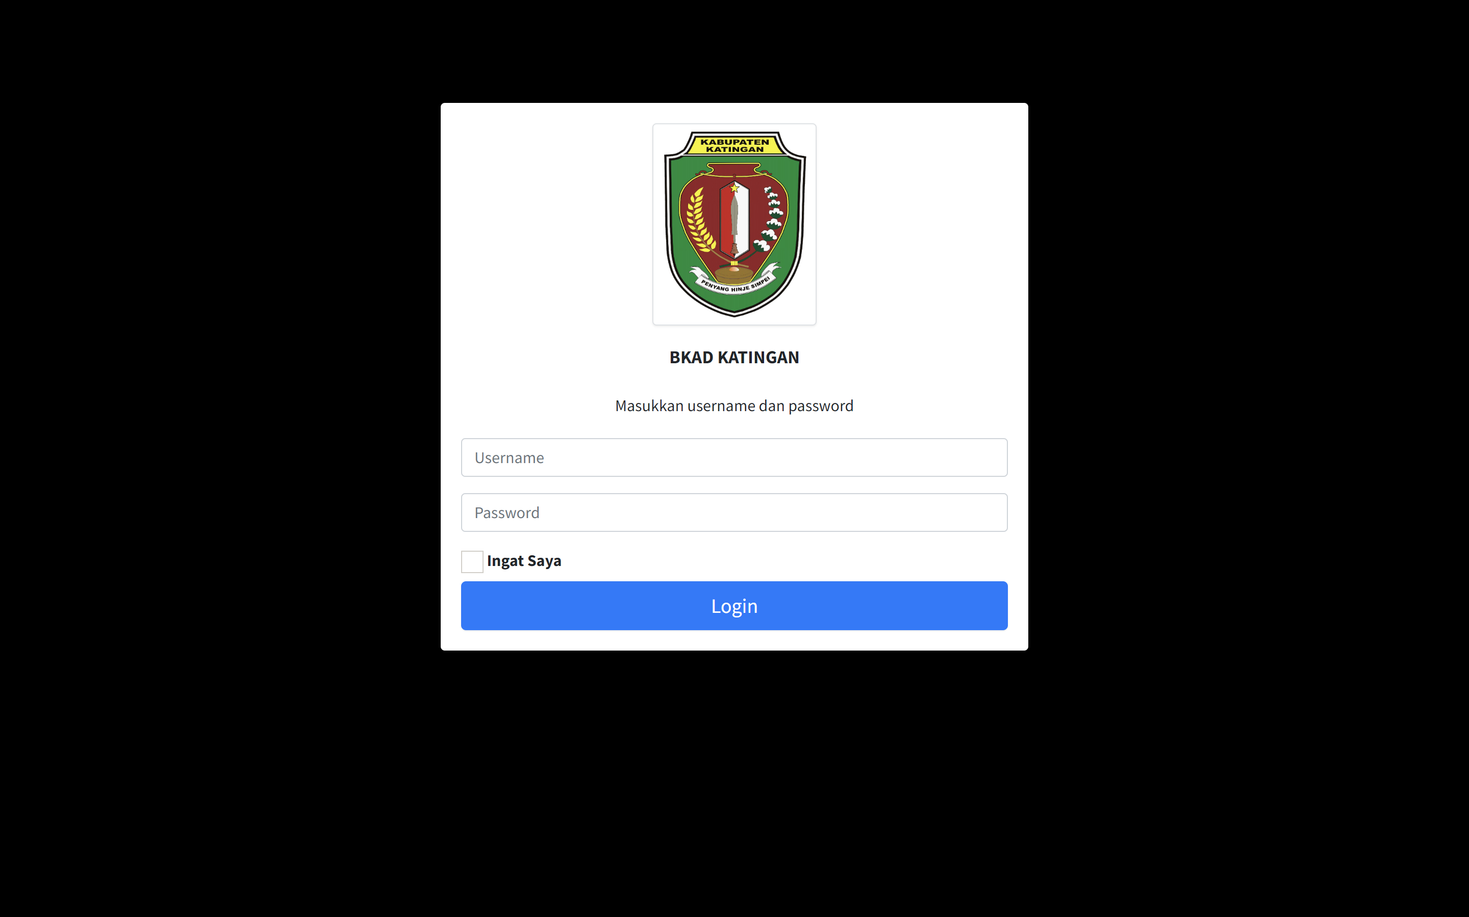
HALAMAN LOGIN
Pada halaman login adalah tampilan ketika membuka url www.bkad.katingankab.go.id/login
Pada halaman berikut untuk login pihak admin / bidang, agar bisa masuk ke menu admin untuk pengelolaan data.

Slide 7
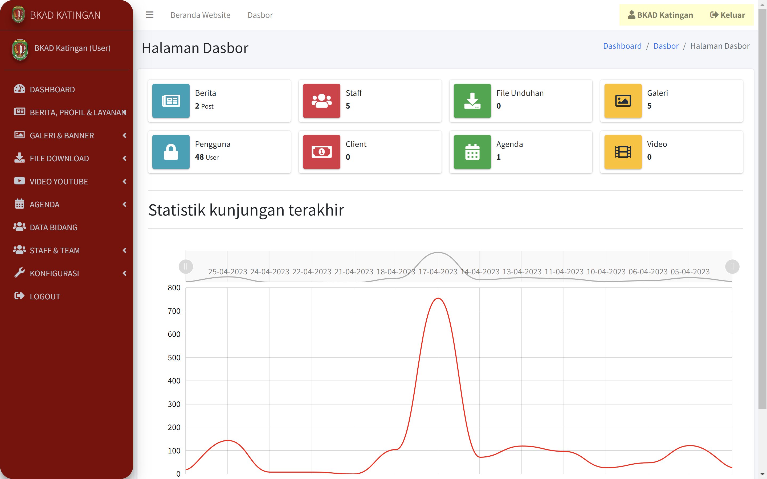
HALAMAN DASHBOARD
Pada halaman dashboard, bisa melihat grafik pengunjung dan data yang sudah pernah di post.

Slide 8
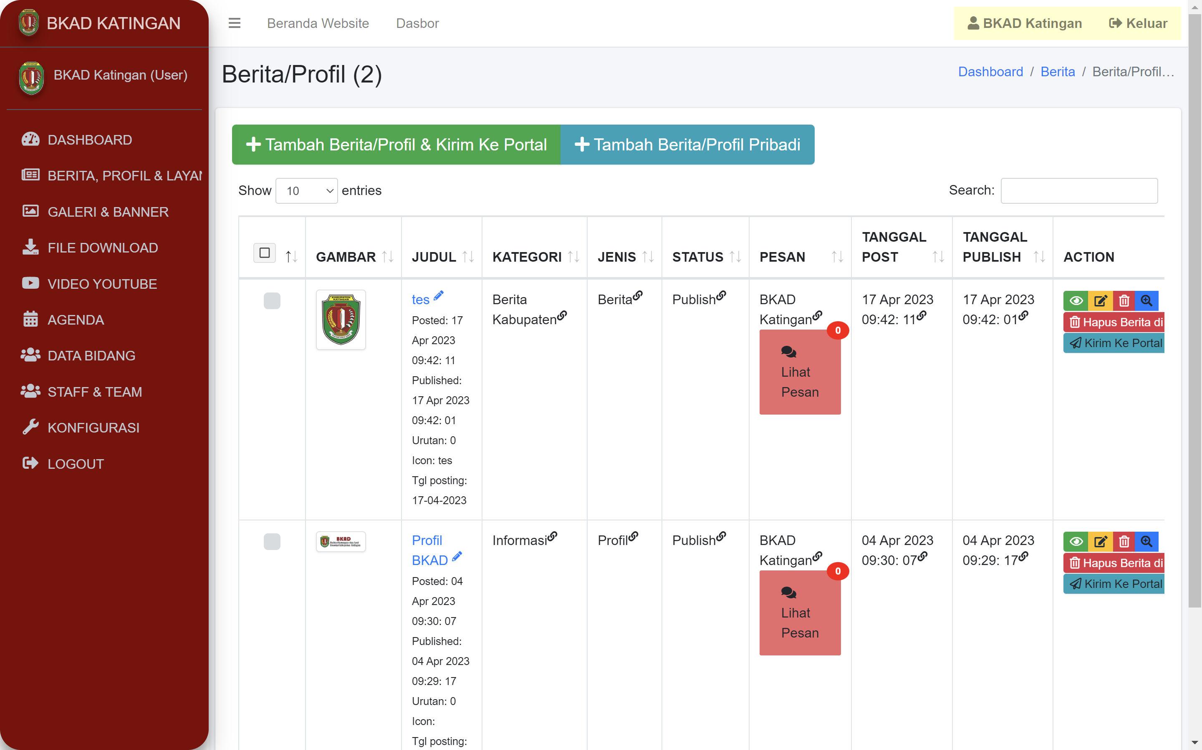
HALAMAN BERITA
Pada halaman berita, admin bisa menambahkan dan melihat data yg telah di tambahkan data berita, publikasikan berita edit data ataupun hapus data.
Jika berita ingin di post ke website Portal Katingan klik Tambah Data & Kirim Ke Portal Katingan

Slide 9
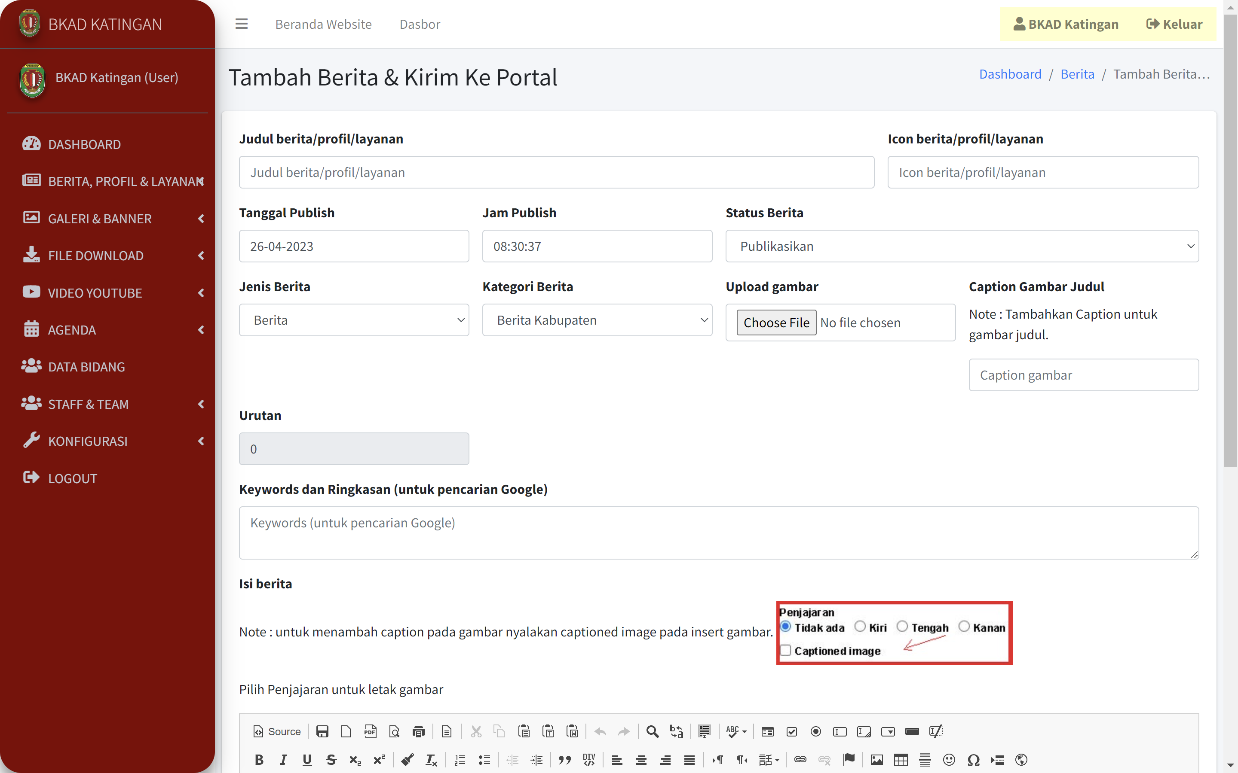
HALAMAN TAMBAH BERITA ->
Pada halaman tambah berita, admin bisa menginput data yang akan di upload pada web bkad

Slide 10
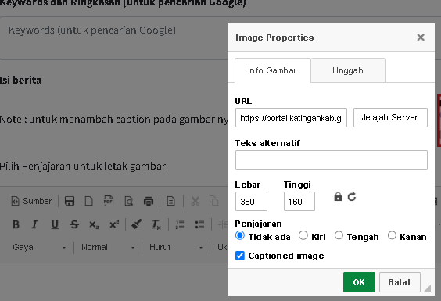
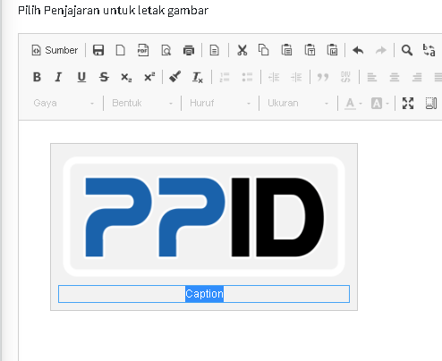
CAPTION IMAGE
Cara menambah caption image pada tambah berita, insert gambar centang caption image.
Setelah klik oke maka akan muncul gambar seperti di bawah ini, dan ketikan caption image. Untuk melihat hasil seperti gambar di halaman berikutnya.

Slide 11
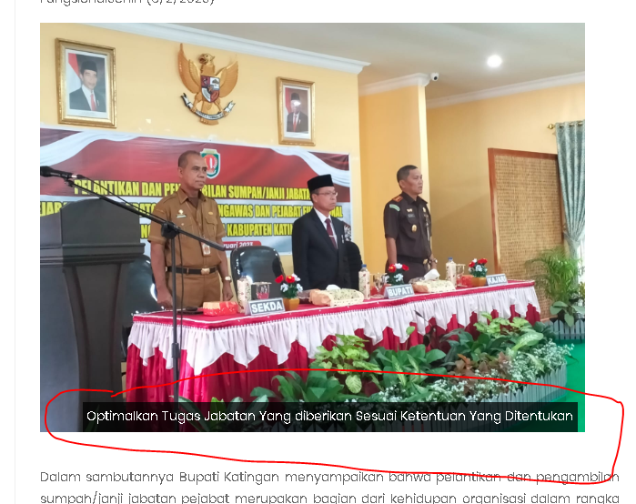
HASIL CAPTION IMAGE
Hasil tampilan ketika caption image sudah di tambah

Slide 12
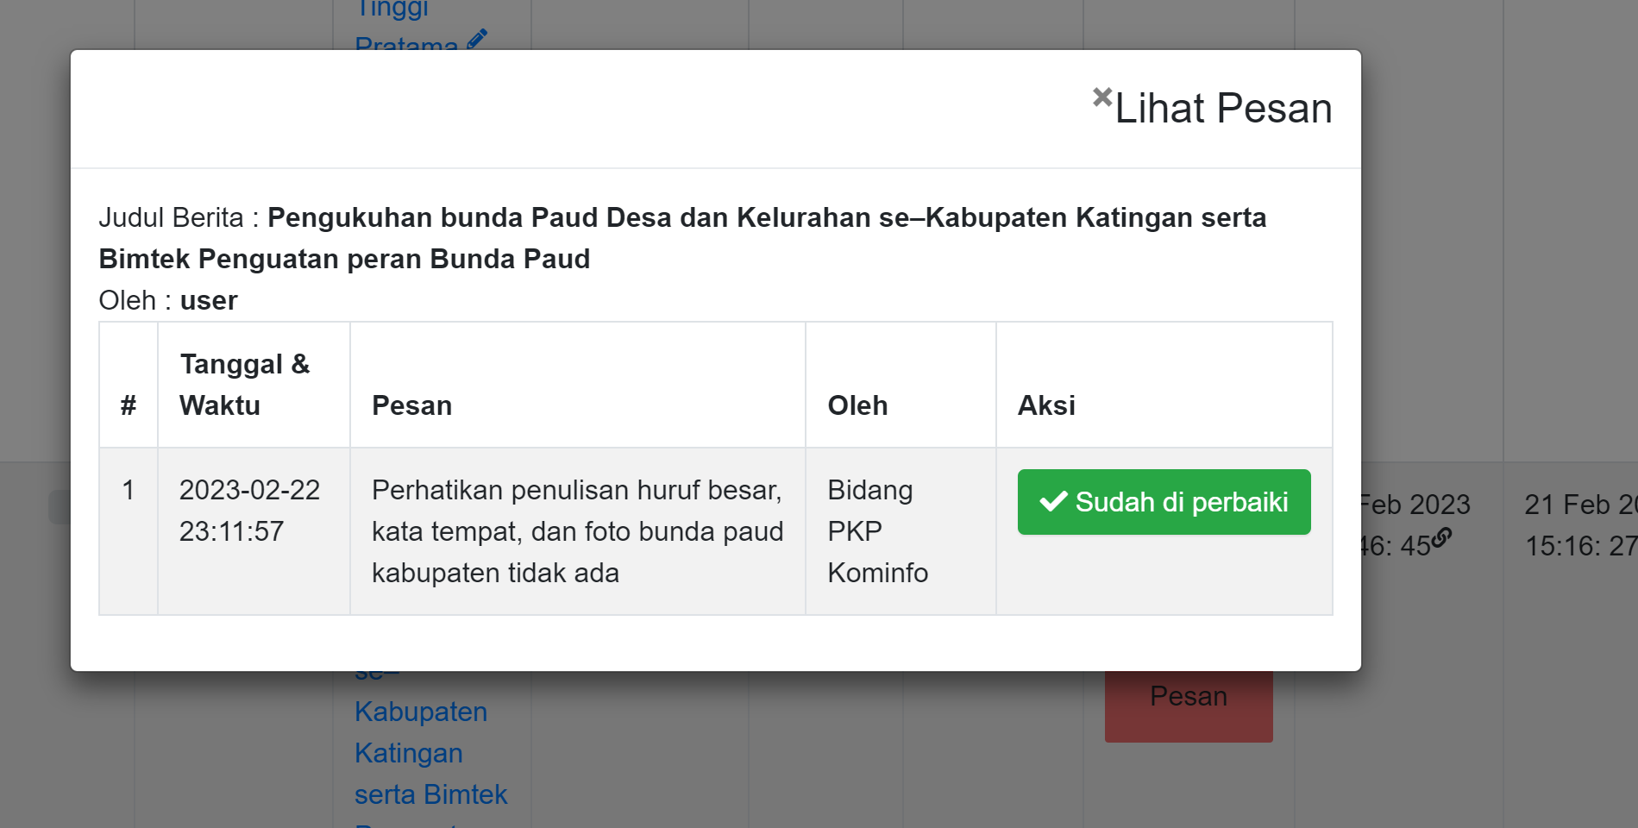
POP UP TERIMA PESAN
Pada halaman berita jika sudah ter kirim ke portal dan ada perubahan terdapat menu lihat pesan yang sudah di kirim oleh PKP Kominfo agar di perbaiki, dan jika sudah di perbaiki maka klik tombol sudah di perbaiki, maka akan di cek ulang oleh admin atau bidang diatasnya.
Gambar di bawah hanya contoh :

Slide 13
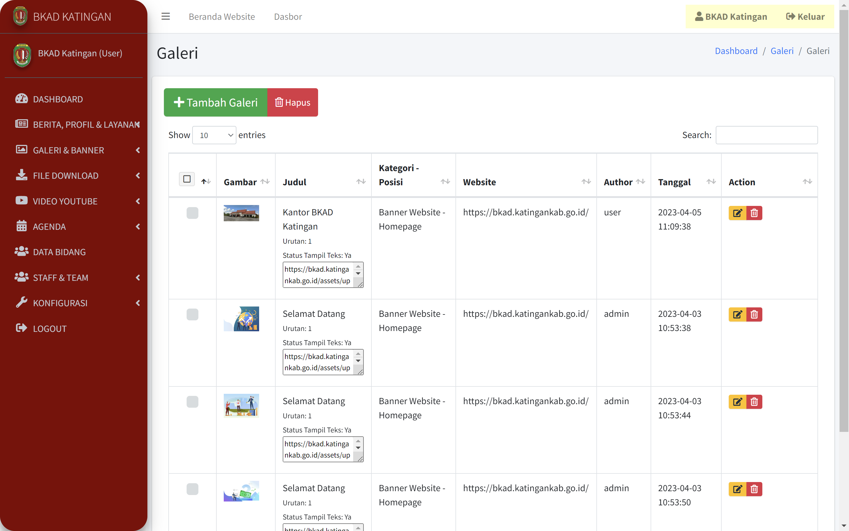
HALAMAN GALERI
Pada halaman galeri, admin bisa menambahkan dan melihat data yg telah di tambahkan serta mengakses semua pengelolaan data berita edit data ataupun hapus data.

Slide 14
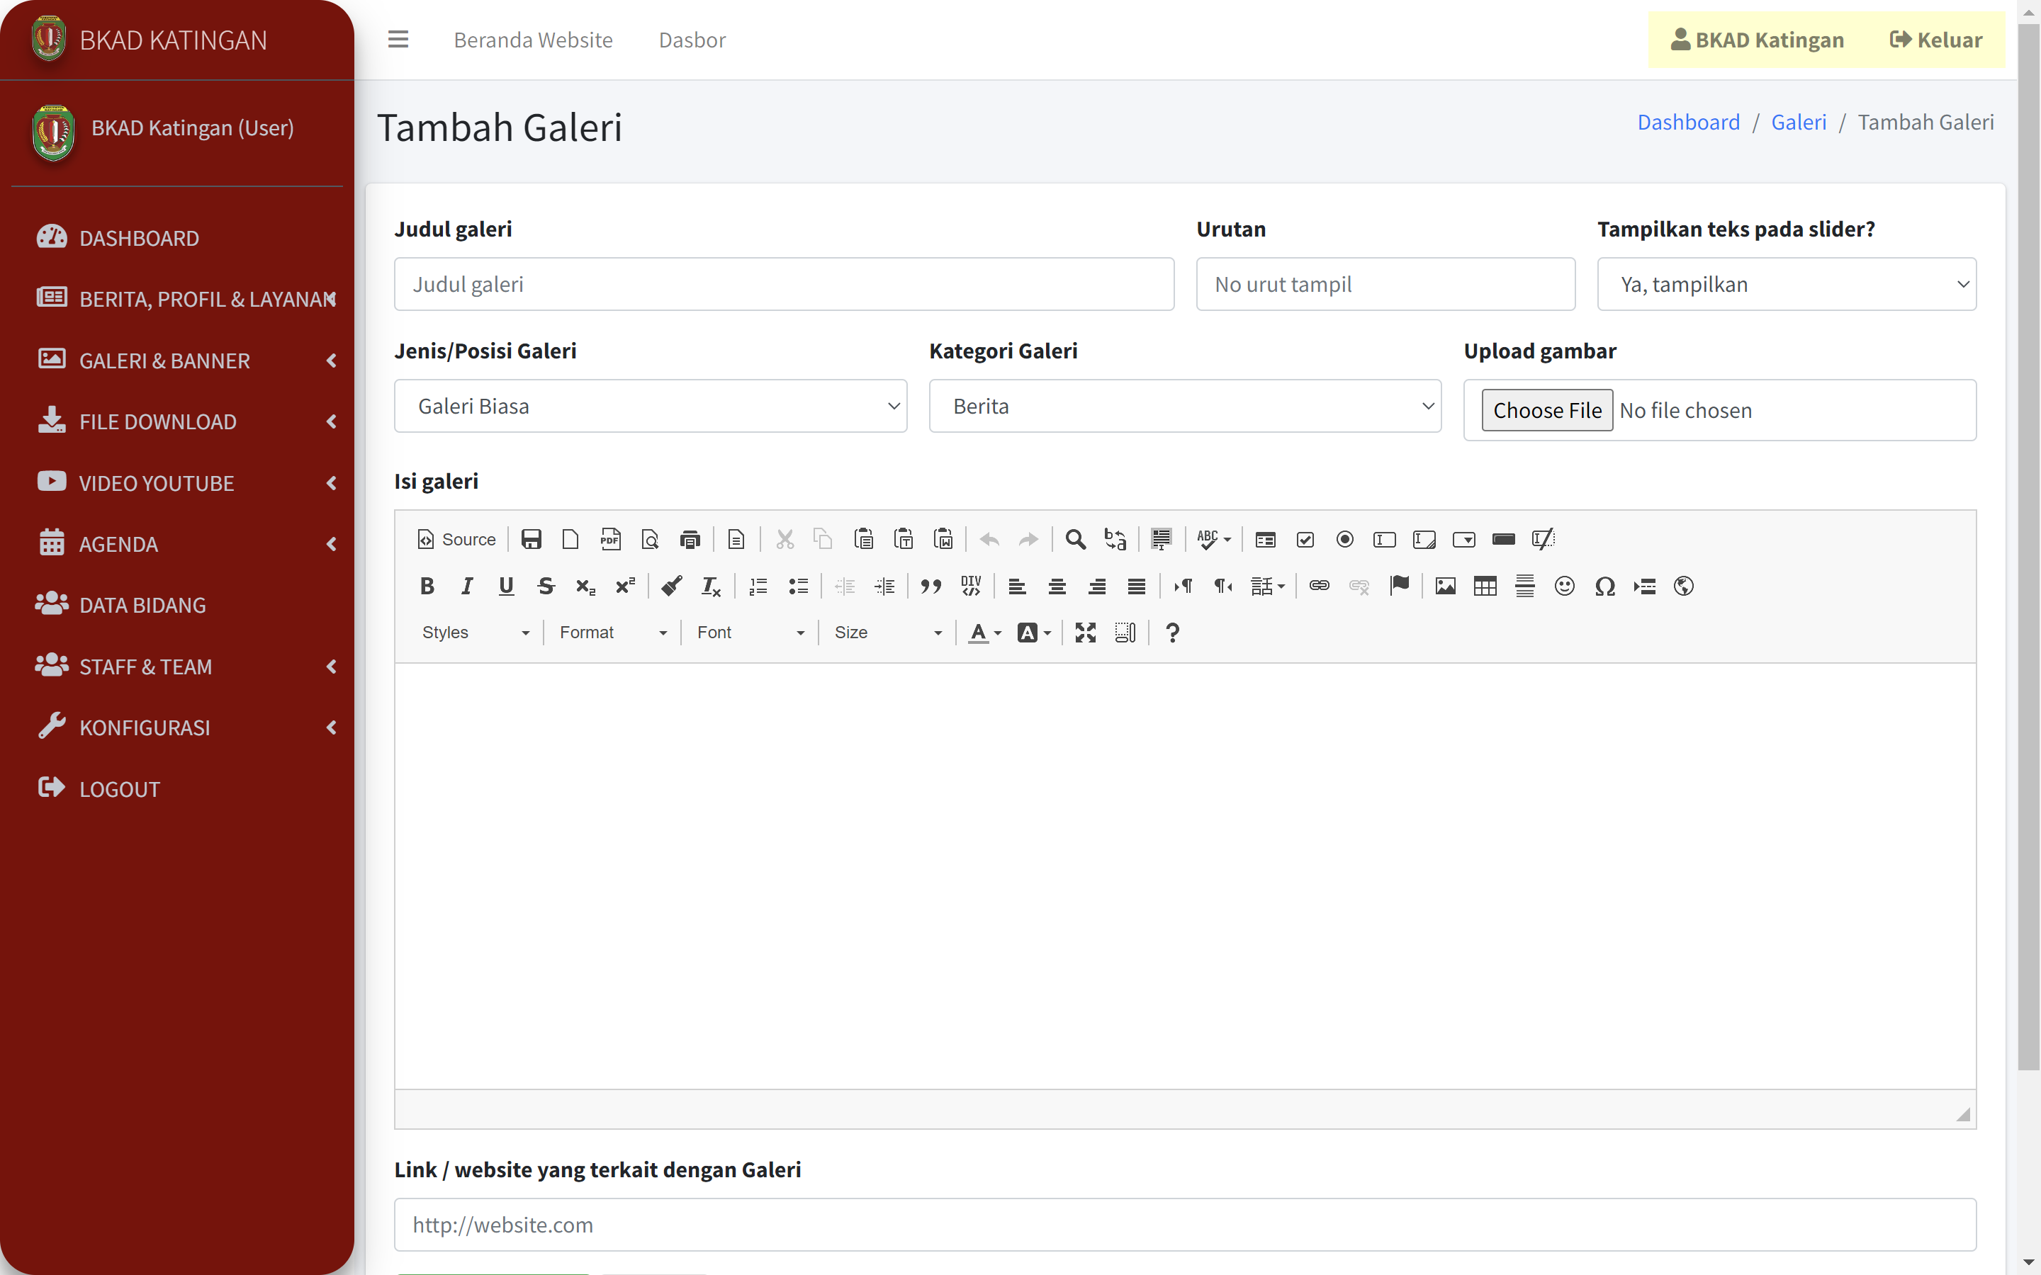
HALAMAN TAMBAH GALERI
Pada halaman tambah galeri, admin bisa menginput data galeri.

Slide 15
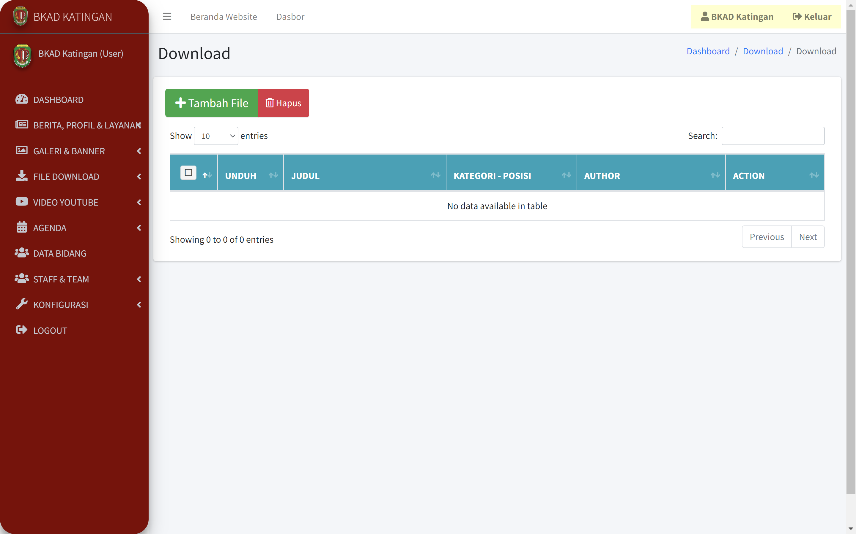
HALAMAN DOWNLOAD
Pada halaman download, admin bisa menambahkan dan melihat data yg telah di tambahkan serta mengakses semua pengelolaan data berita edit data ataupun hapus data.

Slide 16
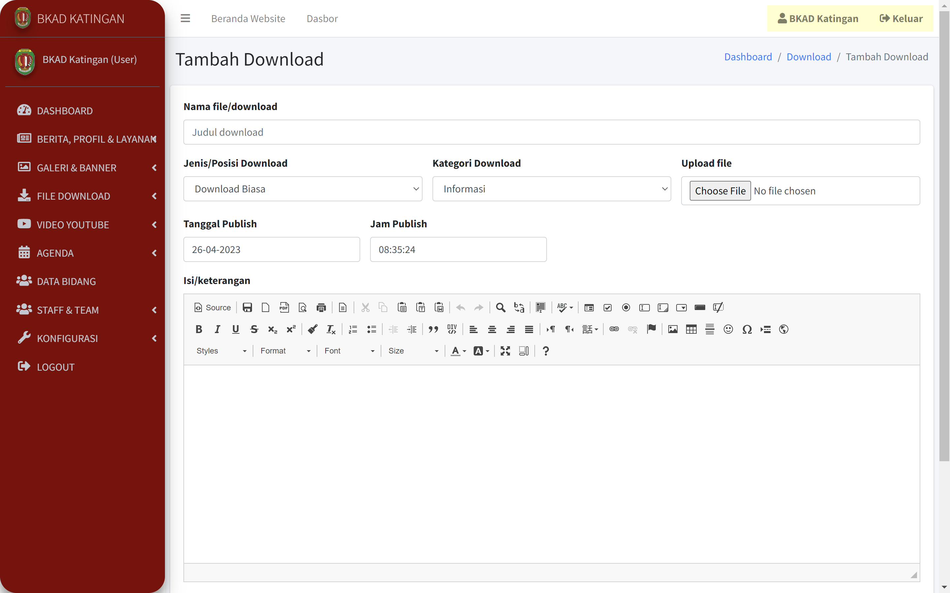
HALAMAN TAMBAH DOWNLOAD FILE
Pada halaman tambah download, admin bisa menginput data download.

Slide 17
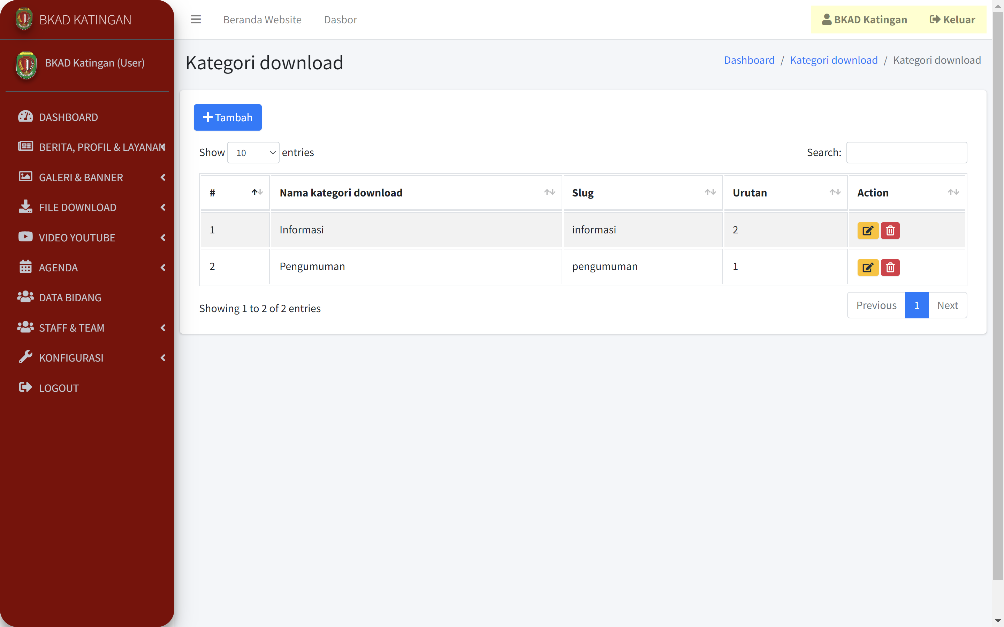
HALAMAN KATEGORI DOWNLOAD
Pada halaman kategori download, admin bisa menambahkan dan melihat data yg telah di tambahkan serta mengakses semua pengelolaan data berita edit data ataupun hapus data.

Slide 18
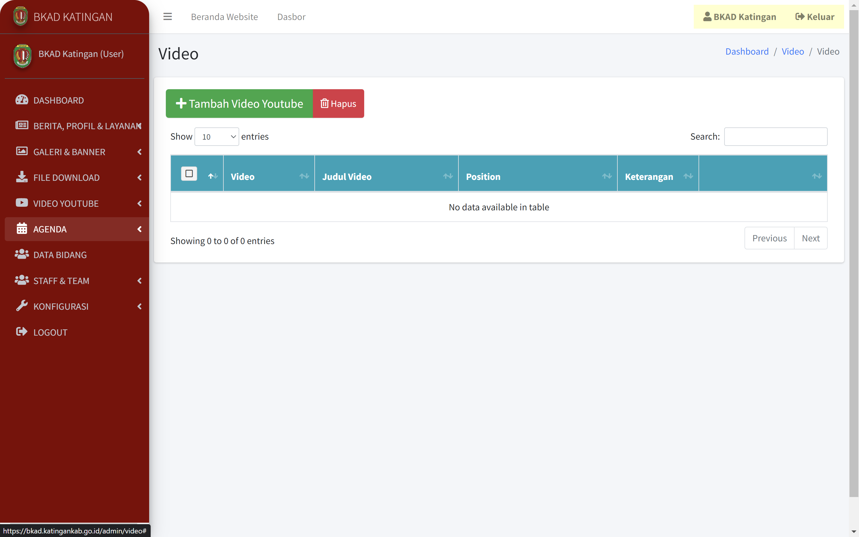
HALAMAN VIDEO
Pada halaman video, admin bisa menambahkan dan melihat data yg telah di tambahkan serta mengakses semua pengelolaan data berita edit data ataupun hapus data.

Slide 19
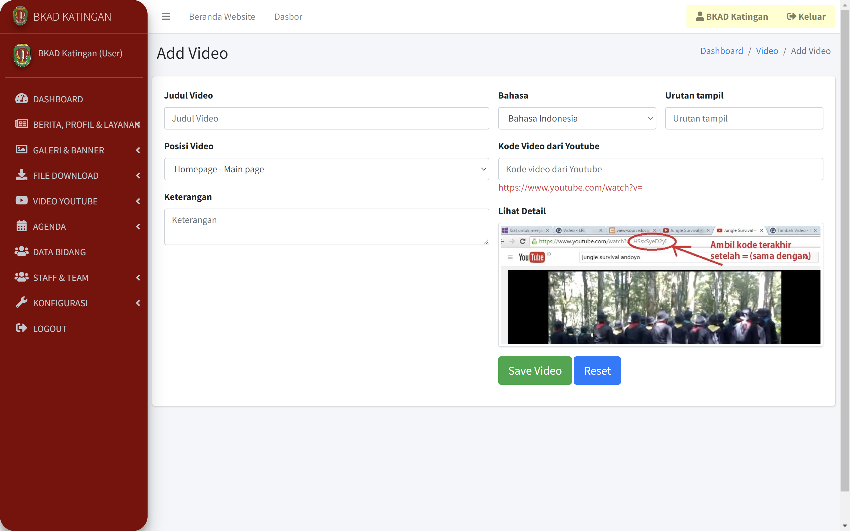
HALAMAN TAMBAH VIDEO
Pada halaman tambah video, admin bisa menginput data video.

Slide 20
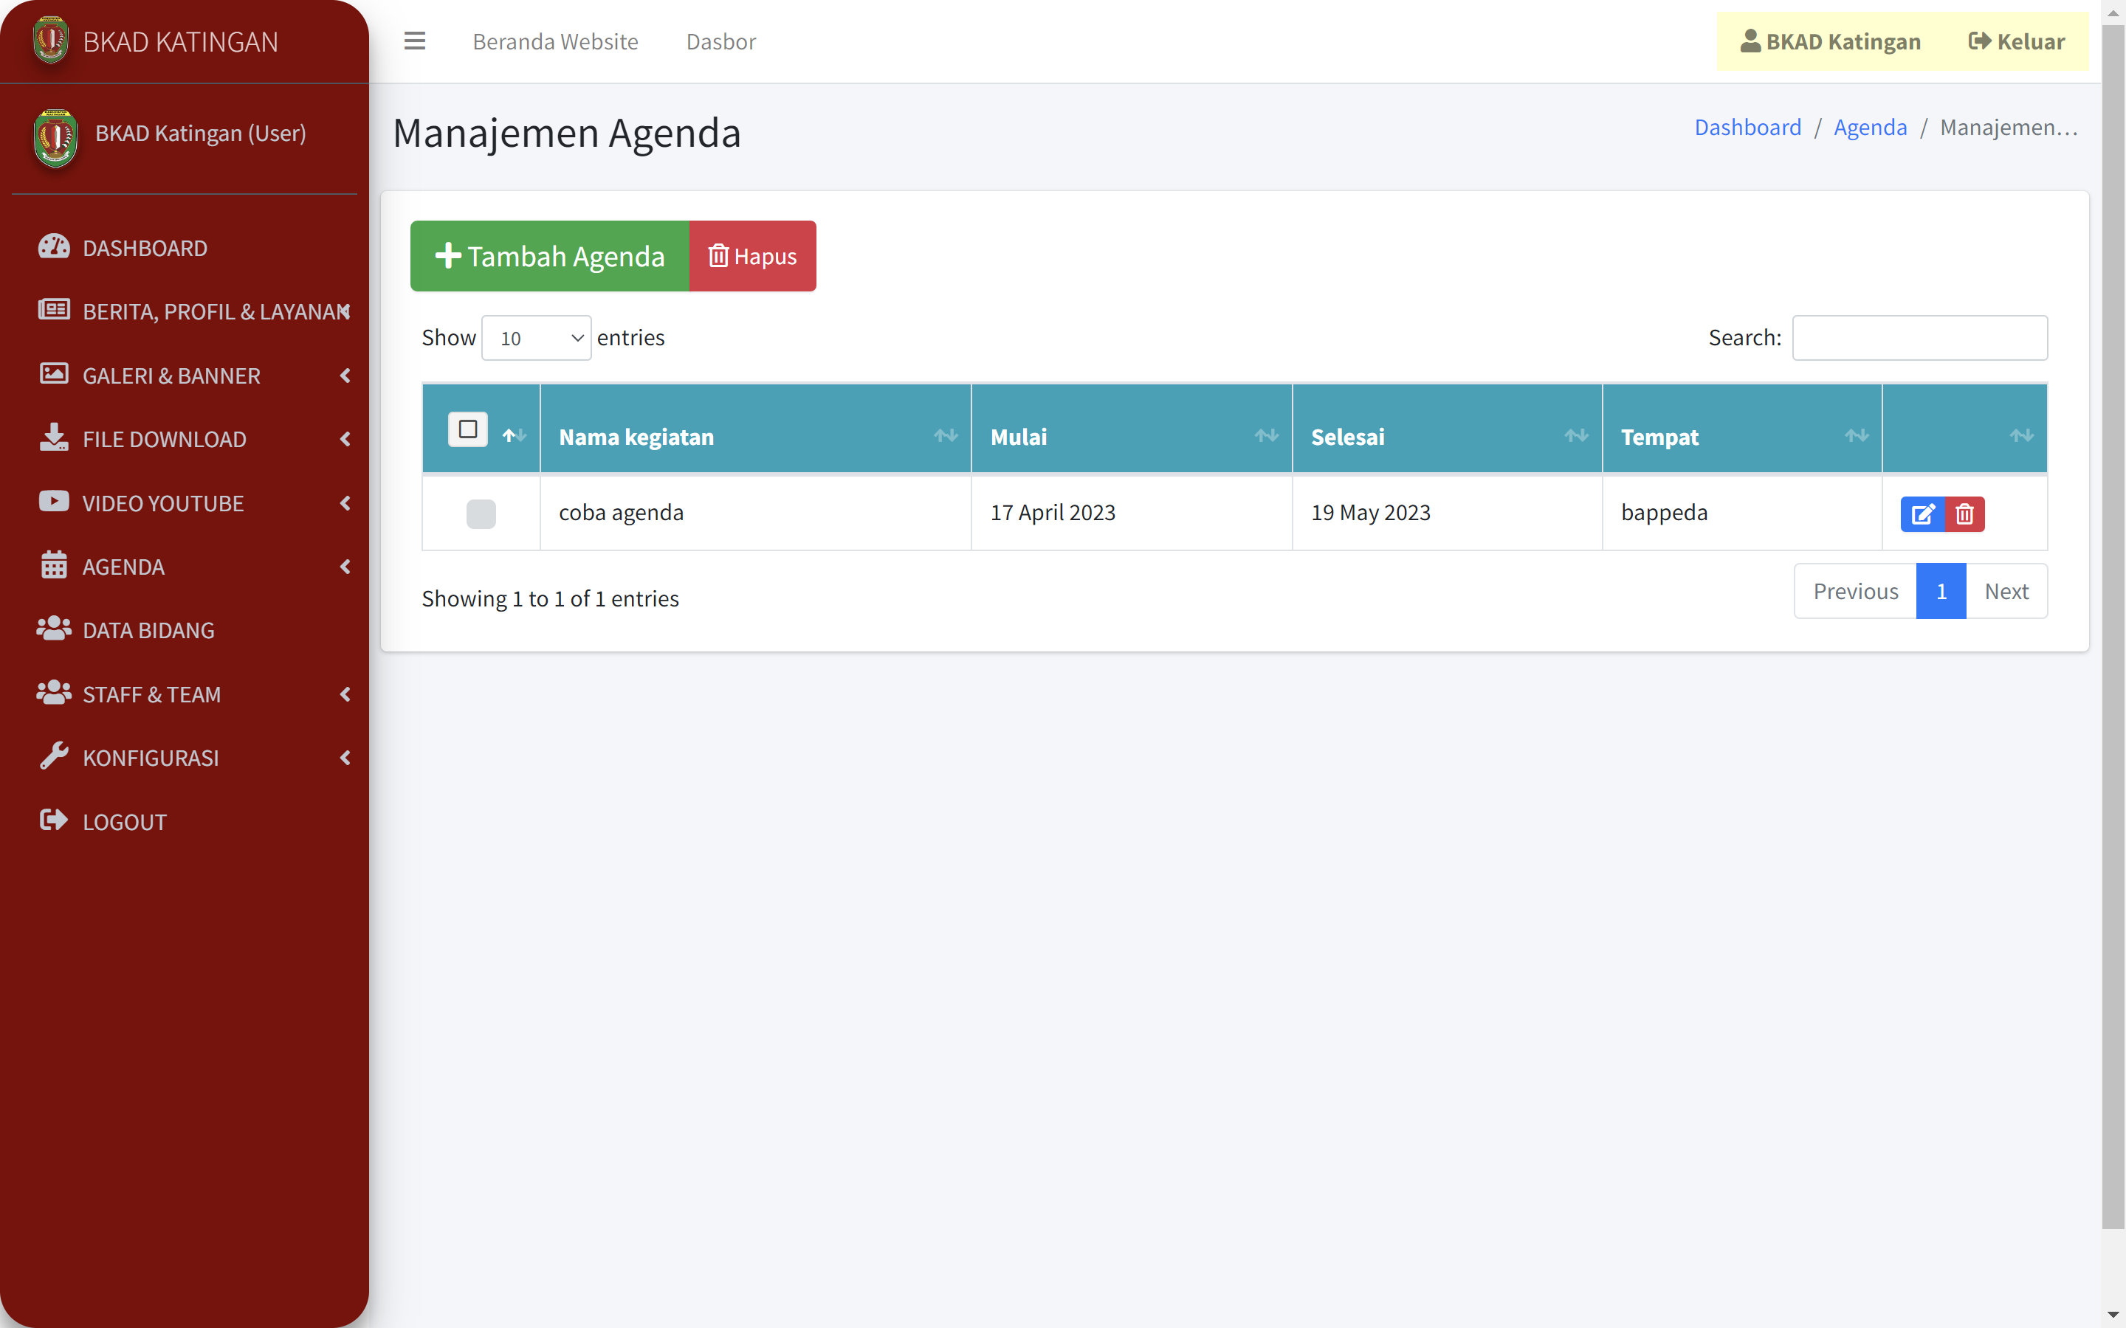
HALAMAN AGENDA
Pada halaman agenda, admin bisa menambahkan dan melihat data yg telah di tambahkan serta mengakses semua pengelolaan data berita edit data ataupun hapus data.

Slide 21
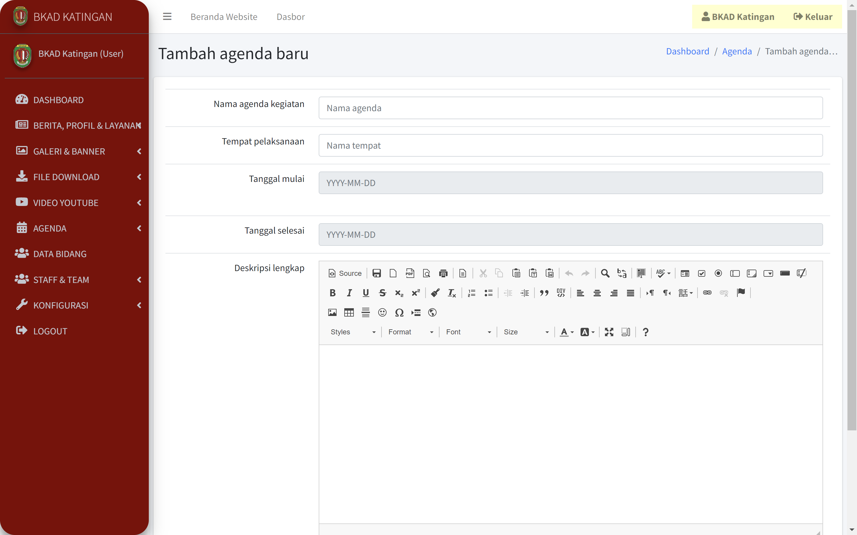
HALAMAN TAMBAH AGENDA
Pada halaman tambah agenda, admin bisa menginput data agenda.

Slide 22
www.bkad.katingankab.go.id
Website resmi BKAD Kabupaten Katingan.
TERIMA KASIH

